Slide 1
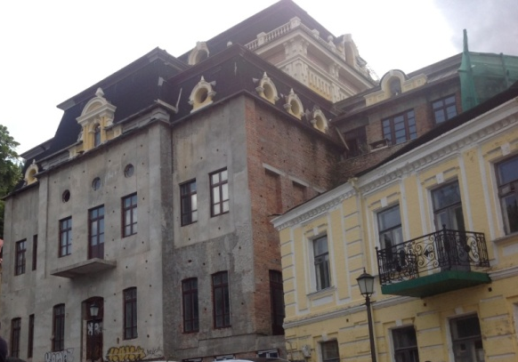
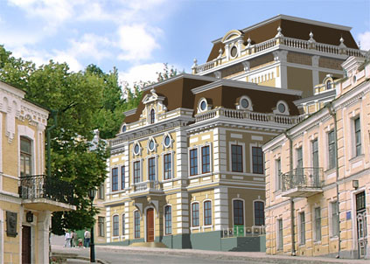
ТЕАТР НА ПОДОЛІ (Київський академічний драматичний театр)
23 роки сподівань на власну сцену
1992 рік – розпорядження про затвердження проекту реконструкції
2004 рік – розпорядження про здійснення реконструкції та її початок
2004 -2015 роки – епізодичне будівництво та постійне очікування фінансування
2015 рік – доленосне рішення мецената про допомогу
2016 рік – сподівання на ПРЕМ’ЄРУ!

Slide 2
Театр на Подолі
Київський академічний драматичний театр на Подолі – один з найпопулярніших театрів Києва, має високий рейтинг серед столичних театрів, його люблять і знають глядачі.
Вистави завжди (!) проходять з аншлагом і викликають величезну зацікавленість публіки, театральних критиків та ЗМІ.
У театрі 7 заслужених та 2 народних артиста України. Театральна трупа, та окремі митці були неодноразовими номінантами та лауреатами вищої театральної премії України «Київська пектораль» у 24 номінаціях за часи існування премії.
Київський академічний драматичний театр на Подолі з успіхом представляв Україну та її театральне мистецтво на міжнародних фестивалях по всьому світу: в Америці, Греції, Великобританії, Німеччині, Кіпрі, Мехіко, Фінляндії, Італії, Єгипті, Коста-Ріці, Туреччині.
Театр був неодноразовим учасником відомого міжнародного Единбурзького театрального фестивалю і викликав неабияку зацікавленість публіки. Прем’єр-міністр Великобританії сказав, що його знайомство з Україною почалося з вистав Київського театру на Подолі.

Slide 3
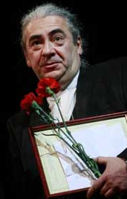
Перемоги Театру – Київська Пектораль
Лучший спектакль / спектакль драматического театра
1998 — «В степях Украины» А. Корнейчука, реж. Виталий Малахов (Театр на Подоле)
2003 — «Дядя Ваня» А. Чехова, реж. Виталий Малахов (Театр на Подоле)
2009 — «Мёртвые души» Н. Гоголя, реж. Игорь Славинский (Театр на Подоле)
2010 — «Грек Зорба» Н. Казандзакиса, реж. Виталий Малахов (Театр им. И.Франко)
2011 — «Прошлым летом в Чулимске», реж. Виталий Малахов (Театр на Подоле)
Лучший спектакль камерной (малой) сцены
2005 — «Мое столетие» М. Лоранс, реж. Виталий Малахов (Театр на Подоле)
2009 — «Люксембургский сад» по поэзии И. Бродского, реж. Игорь Славинский (Театр на Подоле)
Лучшая режиссёрская работа
1998 — Виталий Малахов, «В степях Украины» (Театр на Подоле)
2003 — Виталий Малахов, «Дядя Ваня» (Театр на Подоле)
2011 — Виталий Малахов, «Прошлым летом в Чулимске» (Театр на Подоле)
Лучшая женская роль
1993 — Тамара Плашенко (Молли Блум), «Дюшес» (Театр-студия «Театральный клуб»)
1994 — Валерия Заклунная (мисс Тина), «История одной страсти» (Театр им. Леси Украинки)
1995 — Тамара Плашенко (Альма), «Лето и дым» (Театр на Подоле)
2005 — Галина Ткач (Малу), «Мое столетие» (Театр на Подоле)
2009 — номинации «Лучшая женская роль» и «Лучшая женская роль второго плана» были совмещены оргкомитетом София Письман (Коробочка), «Мёртвые души» (Театр на Подоле)
2011 — Виктория Булитко (Валентина), «Прошлым летом в Чулимске» (Театр на Подоле)
Лучшая Мужская роль
2003 — Сергей Бойко (Михаил Львович Астров), «Дядя Ваня» (Театр на Подоле)
2011 — Василий Кухарский (Васька Пепел), «На дне» (Театр на Подоле)
2012 — Владимир Кузнецов (Лемарес), «Письмо богу» (Театр на Подоле)
Сценография
Специальный диплом А. Лобанов — сценография спектакля «Дядя Ваня» (Театр на Подоле) на основе оформления Даниила Лидера к спектаклю «Дядя Ваня» (Театр им. И.Франко) (1980 г.)
2008 — Мария Погребняк, «Легенда о Фаусте» (Театр им. И.Франко)
2011 — Мария Погребняк, «На дне» (Театр на Подоле)
Музыкальное оформление
2011 — Виктория Булитко, Иван Небесный, «Прошлым летом в Чулимске» (Театр на Подоле)
Актёрский дебют
2003 — Елена Свирская (Соня), «Дядя Ваня» (Театр на Подоле)

Slide 4
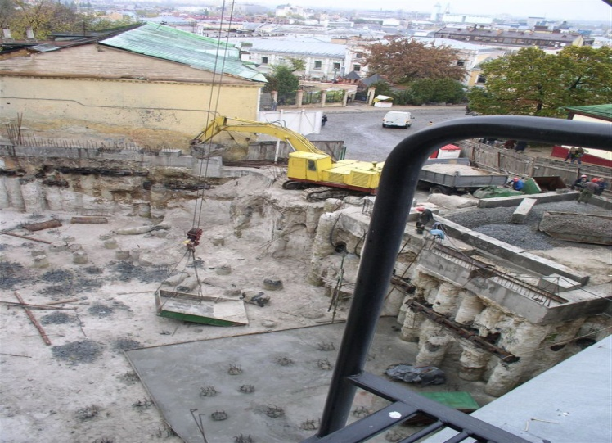
Довготривале будівництво
Будівництво Театру на Подолі розпочалося у 1992 році, коли було розібрано будинок за адресою Андріївський узвіз 20 А. З того часу театр протягом багатьох років орендує приміщення для репетицій та вистав .
З 1987 року театр на Подолі має адресу: Андріївський узвіз, 20-Б. Доки цей будинок реставрували і розбудовували, театр давав вистави у орендованому залі Гостиного двору (Контрактова площа, 4), а з 2002 року на двох сценах: у Гостиному дворі (велика сцена на 100 глядачів) і на Андріївському узвозі (мала сцена на 50 глядачів).
З 2004 року почалося будівництво другого корпусу театру на Подолі за адресою: Андріївський узвіз, 20-А, де планувалась основна, велика сцена театру на 300 глядачів з усіма необхідними приміщеннями для нормального функціонування театру як такого. Але вже в 2006 році будівництво припинилося повністю і не зрушило з місця до сьогодні.
Протягом багатьох років керівництво міста в офіційних документах визначало дати завершення будівництва, але театр так і залишається недобудованим…

Slide 5
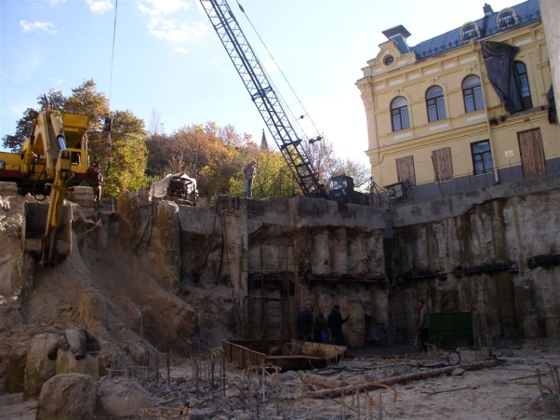
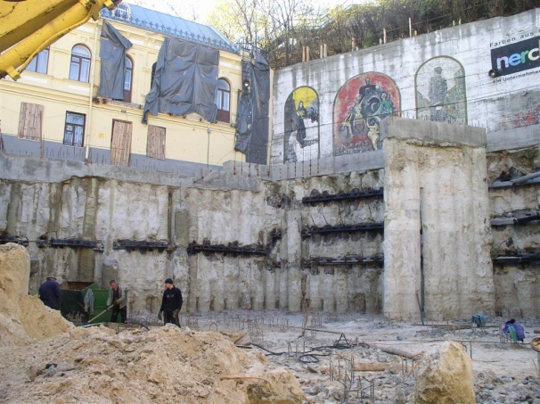
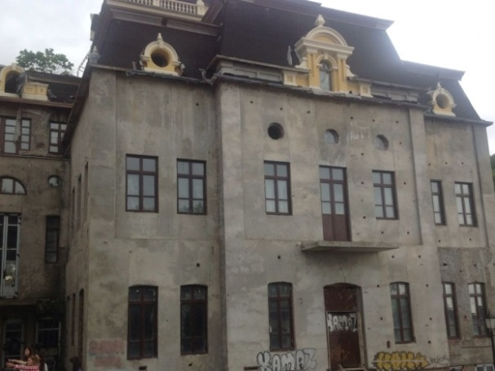
Довготривале будівництво
В очікуванні добудови основного корпусу театру весь час, до середини 2012 року, театр на Подолі грав вистави діючого репертуару на двох невеличких сценах: Андріївський узвіз, 20-Б та Гостиний двір (Контрактова площа, 4). А з 2012 року будівля Гостиного двору стала на реконструкцію.
З 2012 року до сьогодні, театр на Подолі, щоб вижити, вимушений був поневірятися та брати в оренду різні зали Києва та України, серед яких: Будинок культури СБУ, м. Київ; Будинок культури, м. Обухів; Будинок культури медінституту ім. Богомольця, м. Київ; Театр російської драми ім. Лесі Українки, м. Київ; Місто Енергодар; Місто Іллічівськ; Місто Одеса; Місто Кіровоград; Президент готель, м. Київ; Крістал Хол, м Київ; Алекс Арт Хаус, м. Київ; Малий зал ДП «Палац Україна» та інші.
Левова частка зароблених театром на Подолі коштів, вимушено йшла на оплату оренди залів, транспортування декорацій до цих залів, комунальні витрати та податки, що в свою чергу суттєво знижувало фінансування театром випуску нових вистав, щоб збагатити свій репертуар та познайомити з ним українців.

Slide 6
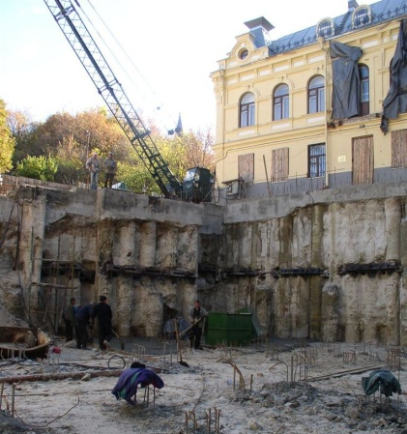
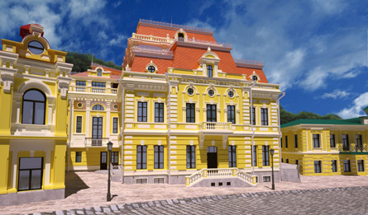
З'явилася надія
Станом на квітень 2015 року на завершення реконструкції Театру в бюджеті не має коштів (хоч відповідне розпорядження діючого голови Київської міської державної адміністрації № 901 від 15.08.2014 року, передбачає завершення реконструкції відповідно до програми економічного і соціального розвитку).
Завдяки зусиллям Департаменту культури міста Києва знайдений меценат – Кондитерська корпорація «Рошен», яка погоджується надати меценатську благодійну фінансову допомогу для завершення робіт по Театру на Подолі.
Київський академічний драматичний театр звертається до керівництва Київської міської державної адміністрації, профільних комісій та департаментів з проханням всебічного сприяння у залученні мецената, та створенні належних умов реалізації благодійної допомоги.

Slide 7
Просимо сприяння у здійсненні мрії – завершення реконструкції та вводу в експлуатацію будівлі Театру на Андріївському узвозі, 20А
23 роки ми мріємо про власну сцену!
З повагою, колектив Театру на Подолі та
Народний артист України, Лауреат національної премії України
ім. Т.Г. Шевченка в галузі мистецтва
В. Ю. Малахов

